Slide 1
PRESENTATION
SADANG-Study
SADANG-Study

Slide 2
CONTENT
Call By Value
JVM – Runtime Data Areas
String Class
CONTENT
SADANG-Study

Slide 3
SITUATION
자바는 Call By Value
SADANG-STUDY

Slide 4
PRESENTATION
SITUATION
Call By Value 와 Call By Reference
Call By Value
변수의 값을 복사해 함수의 매개변수를 전달
호출한 함수의 값에 영향을 주지 않는다.
Call By Reference
변수를 참조할 수 있는 주소값을 함수의 매개변수로 전달
호출한 함수의 값에 영향을 준다
SADANG-Study
COMPANY

Slide 5
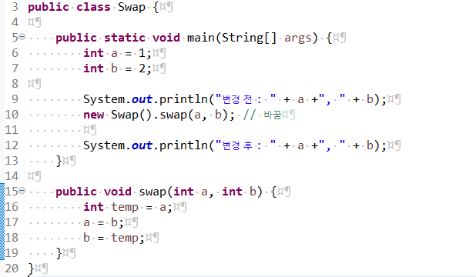
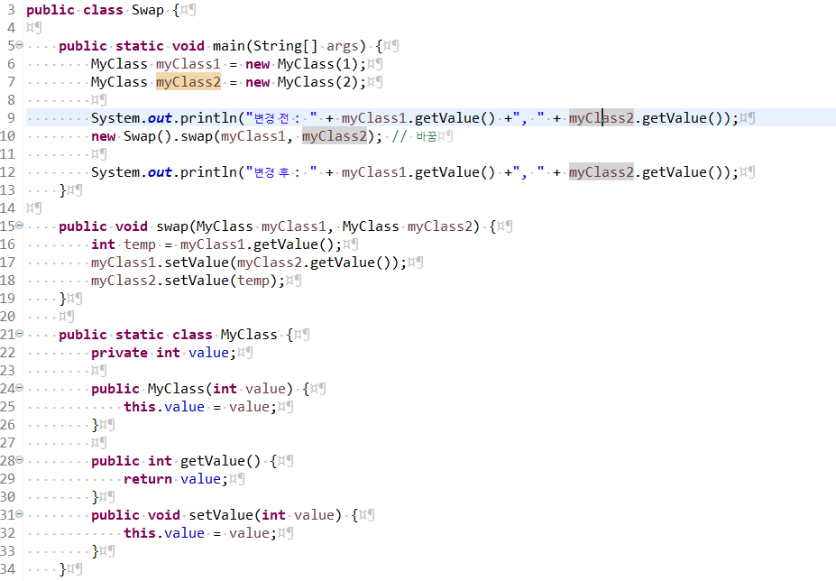
PRESENTATION
SITUATION
Call By Value
변경 전 : 1, 2
변경 후 : 1, 2
변경 전 : 1, 2
변경 후 : 2, 1
SADANG-Study
COMPANY

Slide 6
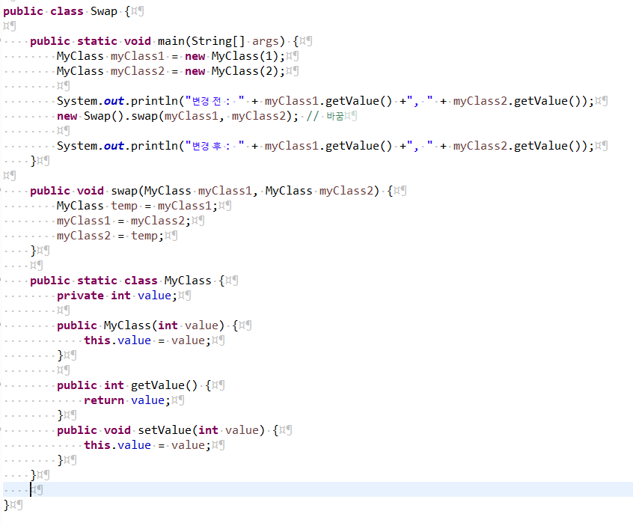
PRESENTATION
SITUATION
Call By Value
변경 전 : 1, 2
변경 후 : 1, 2
SADANG-Study
COMPANY

Slide 7
PRESENTATION
SITUATION
Call By Value
Address | Memory(Value) | Variable
0x0015 | 1 | temp – (swap)
0x0013 | 2 -> 1 | b - (swap)
0x0009 | 1 -> 2 | a - (swap)
0x0002 | 2 | b
0x0001 | 1 | a
SADANG-Study
COMPANY

Slide 8
PRESENTATION
SITUATION
Call By Value
Address | Memory(Value) | Variable
0x0015 | 0x00071 | temp – (swap)
0x0013 | 0x00072 -> 0x00071 | myClass2 – (swap)
0x0009 | 0x00071 -> 0x00072 | myClass1 – (swap)
0x0002 | 0x00072 | myClass2
0x0001 | 0x00071 | myClass1
Heap Memory
0x00071
0x00072
.
.
.
SADANG-Study
COMPANY

Slide 9
SITUATION
Runtime Data Areas는 무엇인가?
SADANG-STUDY

Slide 10
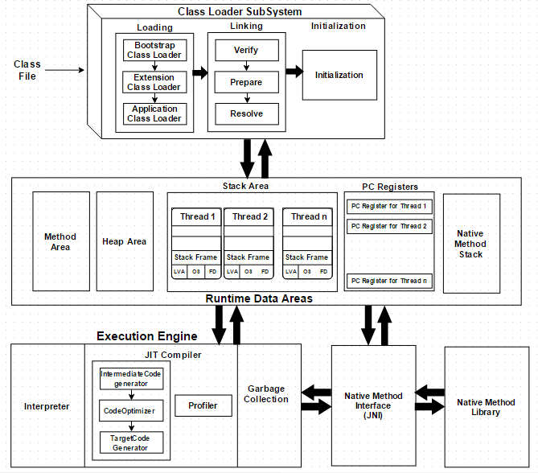
PRESENTATION
SITUATION
JVM Runtime Data Areas
Runtime Data Areas
JVM이 운영체제 위에서 실행되면서 할당 받은 메모리 영역
Class Loader에서 준비한 데이터들을 보관하는 저장소
Method (Static, Class) Area | Heap Area | Stack Area | PC Registers | Native Method Stack
SADANG-Study
COMPANY

Slide 11
PRESENTATION
SITUATION
JVM Runtime Data Areas
Class Area
JVM이 읽어들인 클래스와 인터페이스에 대한 런타임 상수 풀,
멤버 변수, 클래스 변수, 생성자, 메소드를 저장하는 공간
Heap Area
new 연산자로 생성된 객체와 배열을 저장하는 공간
Class Area에 로드된 클래스만 생성 가능
모든 스레드에서 공유
Stack Area
각 스레드마다 하나씩 존재
선입후출 방식으로, 메소드 호출 시 각각의 스택 프레임(해당 메소드만을 위한 공간)이 생성
지역변수, 매개변수, 연산 중 발생하는 임시 데이터 저장
메서드 수행이 끝나면 프레임별로 삭제
SADANG-Study
COMPANY

Slide 12
SITUATION
String은 Class
SADANG-STUDY

Slide 13
PRESENTATION
SITUATION
String
String 특징
String을 생성하는 방식에는 new 연산자, 리터럴을 이용한 방식이 존재
new를 통해 생성하면 Heap 영역에 존재하게 되고, 리터럴을 이용할 경우 string constants pool에 존재
String constant pool은 perm 영역에 존재하였으나 java7이후로 heap영역으로 이동
String constant pool이 heap 영역으로 이동하면서 String도 GC대상에 포함
SADANG-Study
COMPANY

Slide 14
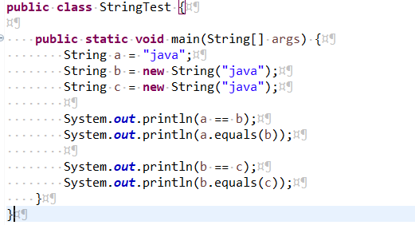
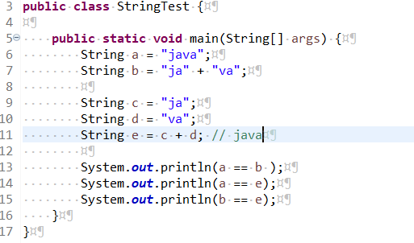
PRESENTATION
SITUATION
String
false
true
false
true
true
false
false
SADANG-Study
COMPANY

Slide 15
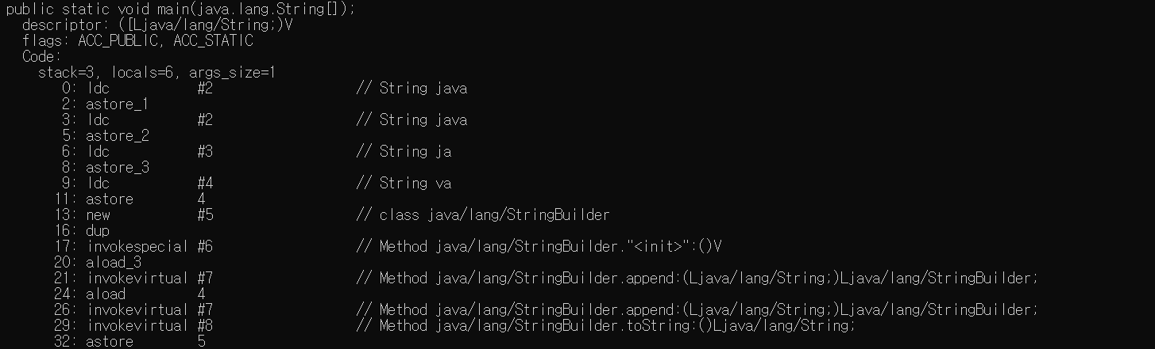
PRESENTATION
SITUATION
String
리터럴을 +연산자로 합친경우 붙혀서 컴파일
String을 +연산자로 합친경우 StringBuilder를 생성하고 toString()을 호출
바이트코드 실행 명령어 : javap –v –p –s –sysinfo –constants ‘클래스명’.class
SADANG-Study
COMPANY

Slide 16
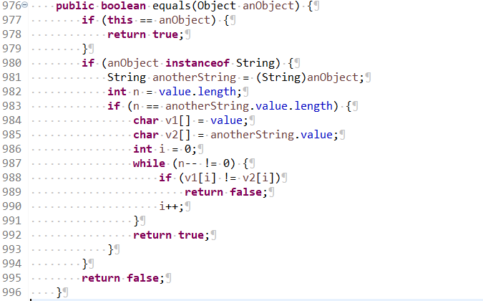
PRESENTATION
SITUATION
String Equals
String Class는 Object의 equals를 오버라이딩
비교 대상 객체와 == 비교 후 String instance이면 char단위로 값을 비교하여 Boolean 값을 리턴
SADANG-Study
COMPANY

Slide 17
END

